Slide 1
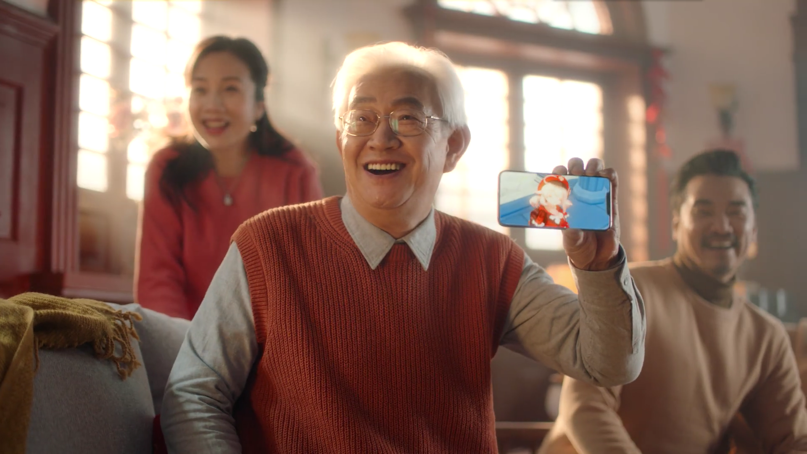


原来你也爱放圈

Slide 2


安播空间

